Slide 1
Діти малюють свої права

Slide 2
Плахотнюк Назар 7-Г

Slide 3
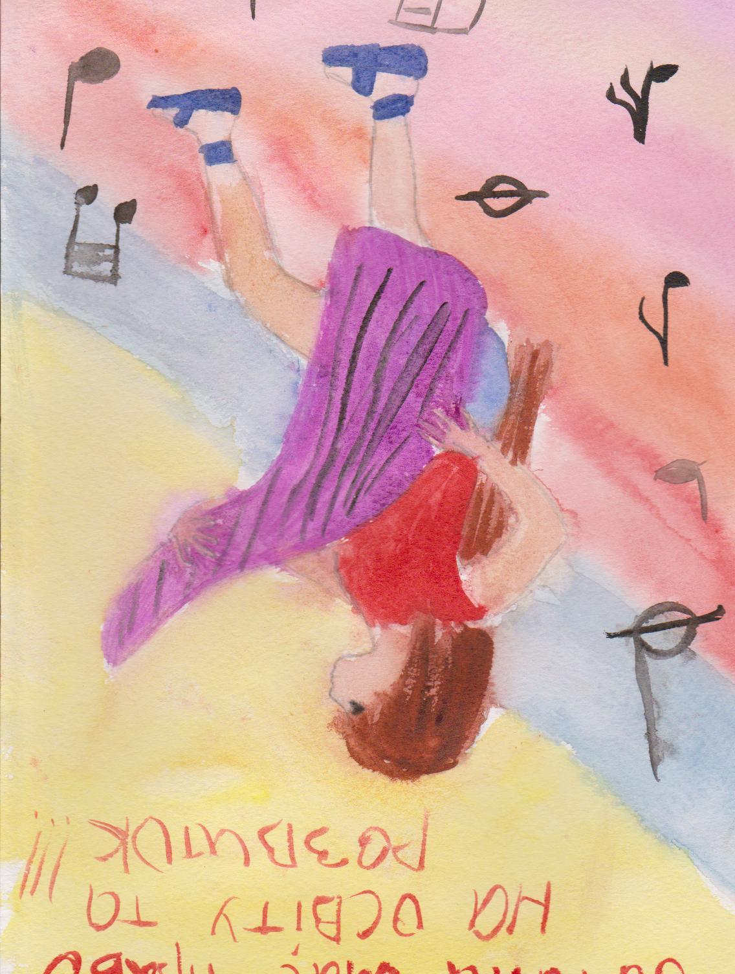
Хохрина Єлизавета 7-Г

Slide 4
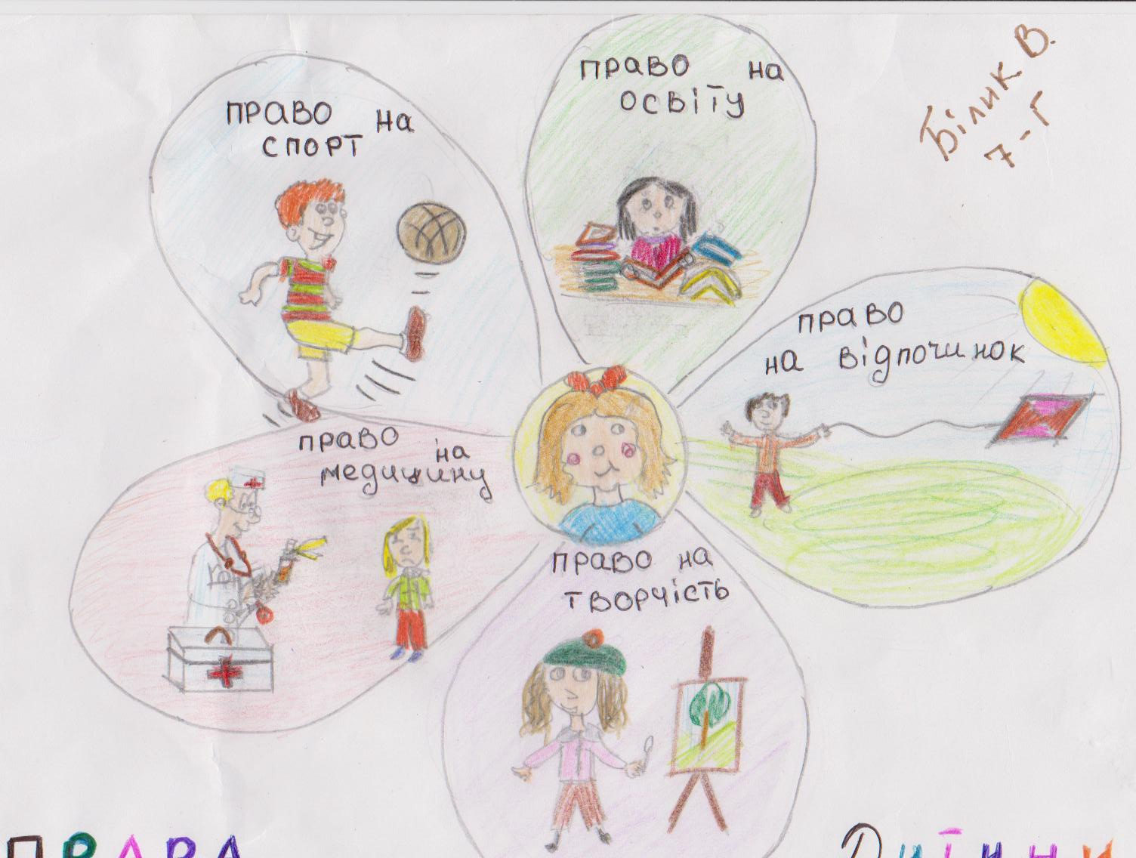
Білик Валерія 7-Г

Slide 5
Процепко Олексій 7-Г

